Slide 1
Εξέλιξη της Τηλεόρασης

Slide 2
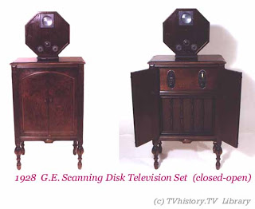
η πρώτη τηλεόραση, έδειχνε απλά κινούμενες εικόνες

Slide 3
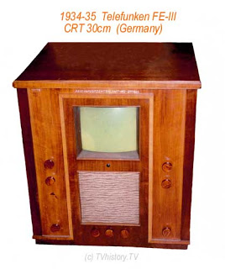
η τηλεόραση μεγαλώνει, 30 εκ. από την Telefunken

Slide 4
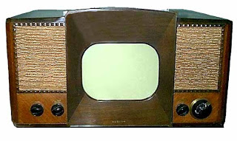
από τα πρώτα μοντέλα μετά τον πόλεμο

Slide 5
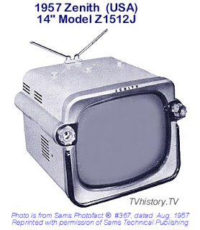
η πρώτη 24 ιντσών έρχεται από την Αμερική

Slide 6
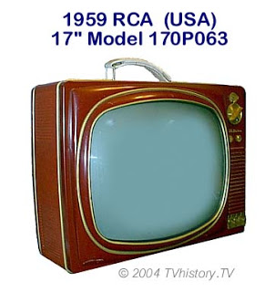
και μια φορητή "βαλίτσα", αλλά λίγο βαριά(50 κιλά)

Slide 7
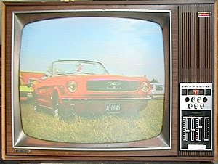
Να και το χρώμα!

Slide 8
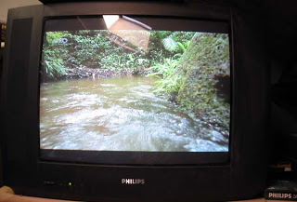
1998, η τηλεόραση με "νέα" όψη

Slide 9
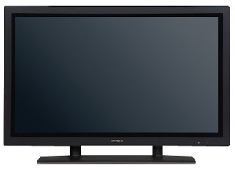
συσκευές plasma

Slide 10
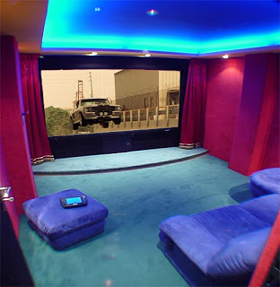
home cinema

